Slide 1
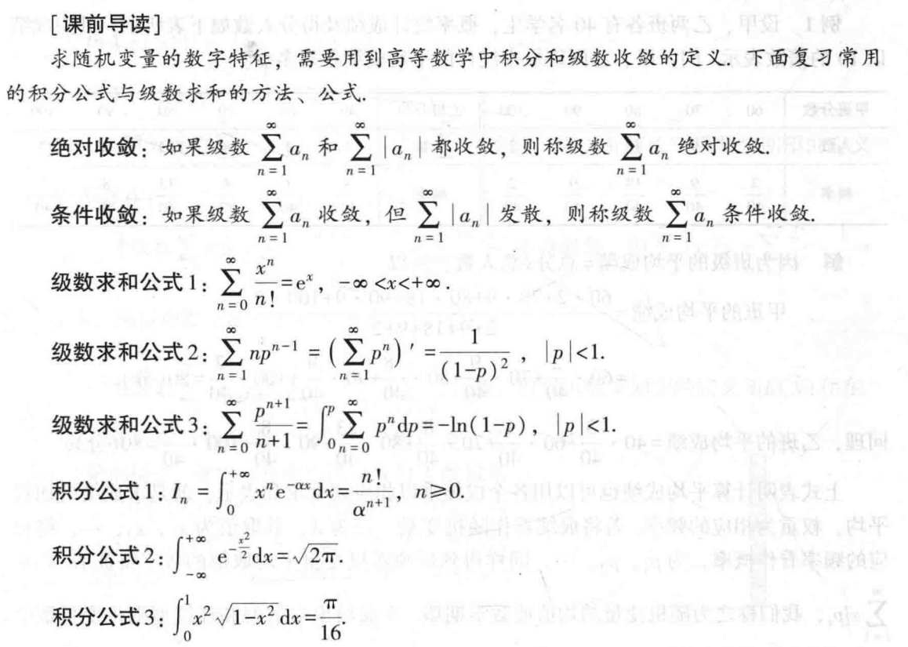

Slide 2

第一节 数学期望
一、数学期望的概念
二、随机变量函数的数学期望
三、数学期望的性质
四、小结

Slide 3
一、数学期望的概念
引例1 分赌本问题(产生背景)
A, B 两人赌技相同,
各出赌
金100元,
并约定先胜三局者为
胜,
取得全部 200 元.
由于出现意
外情况 ,
在 A 胜 2 局 B 胜1 局时,
不得不终止赌博,
如果要分赌金,
该如何分配才算公平?

Slide 4
分析
假设继续赌两局,则结果有以下四种情况:
A A
A B
B A
B B
A胜B负
A胜B负
B胜A负
B胜A负
A胜B负
B胜A负
B胜A负
A胜B负
把已赌过的三局(A 胜2局B 胜1局)与上述结果
相结合,
即 A、B 赌完五局,
前三局:
A 胜 2 局 B 胜 1 局
后二局:
A A
A B
B A
B B
A 胜
B 胜

Slide 5

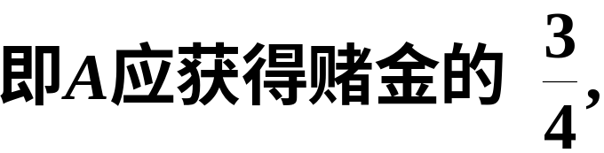
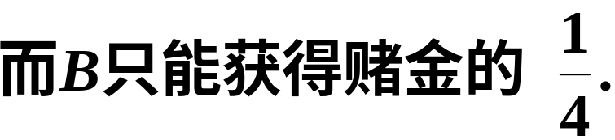

故有,
A, B 最终获胜的
在赌技相同的情况下,
可能性大小之比为
因此, A 能“期望”得到的数目应为
而B 能“期望”得到的数目, 则为

Slide 6




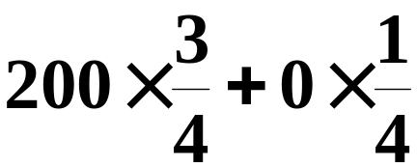


若设随机变量 X 为:
在 A 胜2局B 胜1局的前提下,
继续赌下去 A 最终所得的赌金.
则X 所取可能值为:
其概率分别为:
因而A期望所得的赌金即为X的 “期望”值,
等于
即为
X 的可能值与其概率之积的累加.

Slide 7








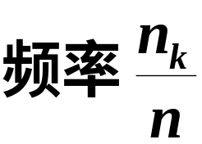



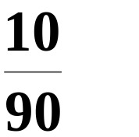


引例2 射击问题
设某射击手在同样的条
瞄准靶子相继射击90次
件下,
(命中的环数是一个随机变量).
射中次数记录如下
命中环数 k
试问:
该射手每次射击平均命中靶多少环?

Slide 8

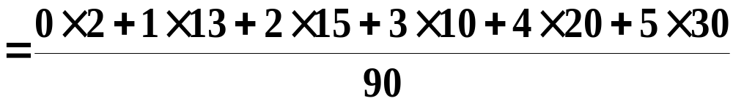
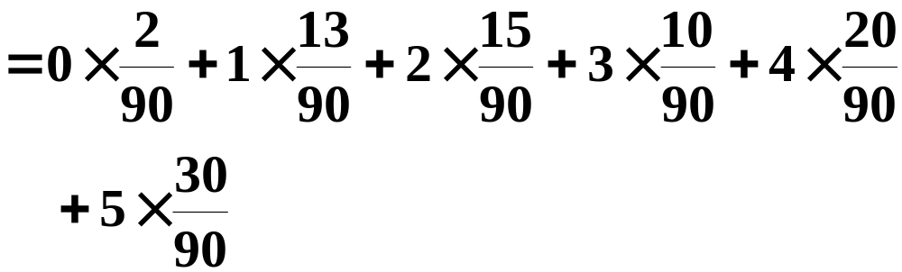
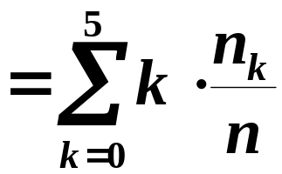

解
平均射中环数
设射手命中的环数为随机变量 Y .

Slide 9

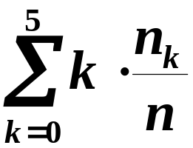
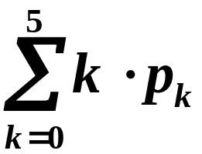

平均射中环数
频率随机波动
随机波动
“平均射中环数”的稳定值
随机波动
稳定值
“平均射中环数”等于
射中环数的可能值与其概率之积的累加

Slide 10


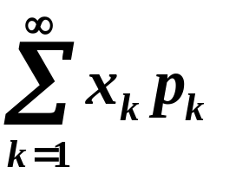



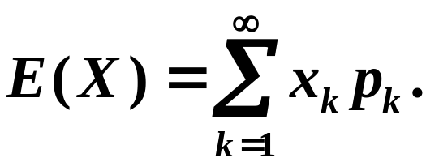

1. 离散型随机变量的数学期望
定义
数学期望,
即

Slide 11


分赌本问题
A 期望所得的赌金即为 X 的数学期望
射击问题
“平均射中环数”应为随机变量Y 的数学期望

Slide 12
关于定义的几点说明
(1) E(X)是一个实数 ,
它是一种
而非变量,
加权平均,
它从本质上体
与一般的平均值不同,
现了随机变量 X 取可能值的真正的平均值 ,
也
称均值.
(2) 级数的绝对收敛性保证了级数的和不
随级数各项次序的改变而改变 ,
之所以这样要
求是因为数学期望是反映随机变量X 取可能值
的平均值,
它不应随可能值的排列次序而改变.

Slide 13
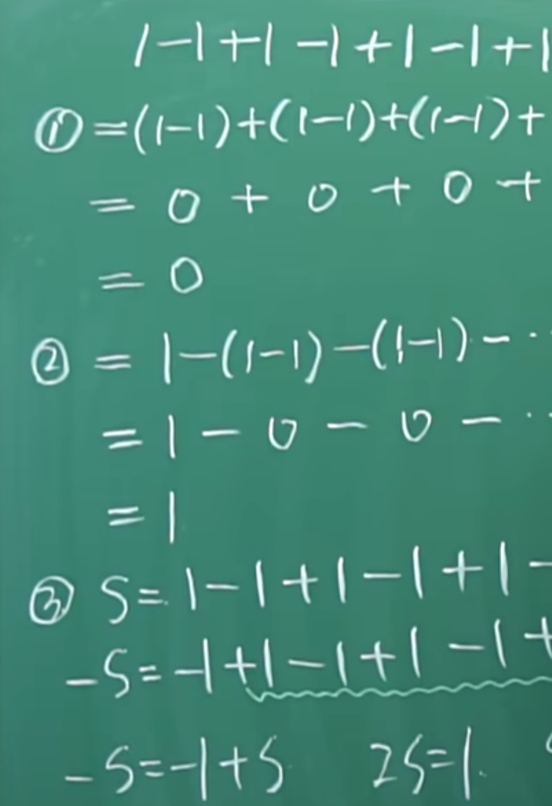

Slide 14




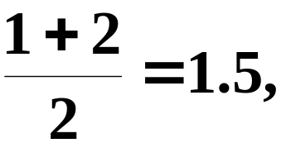





假设
随机变量 X 的算术平均值为
它从本质上体现了随机变量X 取可能值的平均值.
当随机变量 X 取各个可能值是等概率分布时 ,
的期望值与算术平均值相等.

Slide 15










例1
某医院当新生儿诞生时,
医生要根据婴儿的
皮肤颜色、肌肉弹性、反应的敏感性、心脏的搏
动等方面的情况进行评分,
个随机变量.

Slide 16










解
结果表明,
若考察医院出生的很多新生儿,
例
如1000个,
那么一个新生儿的平均得分约7.15分,
1000个新生儿共得分7150分.

Slide 17
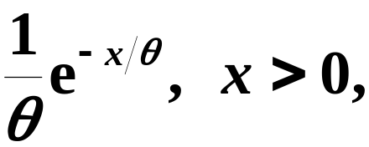





它们的寿
有两个相互独立工作的电子装置,
例2
其概率密度为
若将这两个电子装置串联联接成整机,
求整机寿命
解

Slide 18
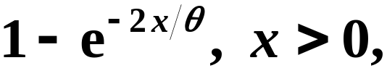




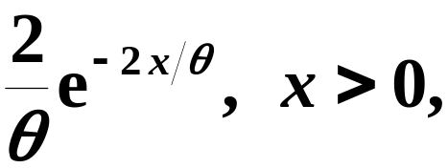




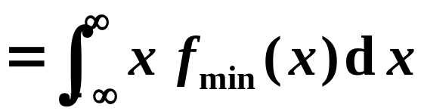
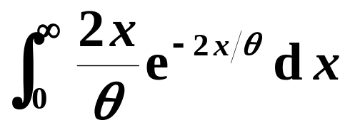



Slide 19
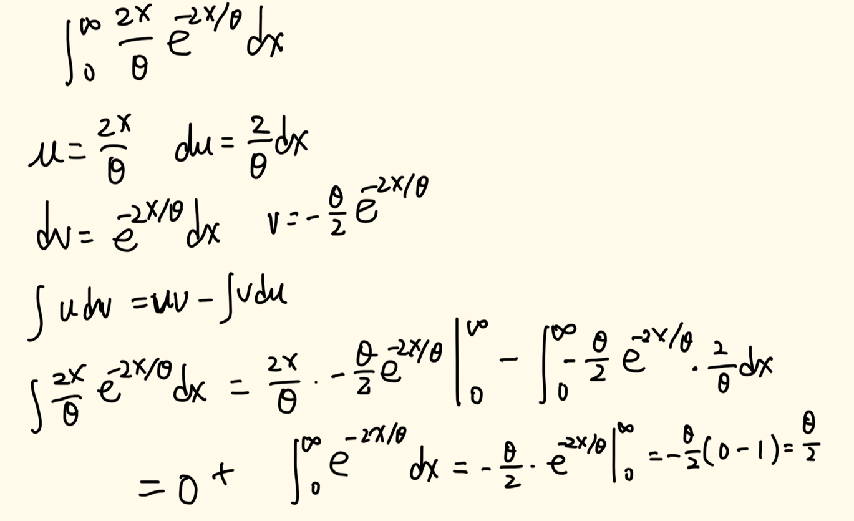

Slide 20

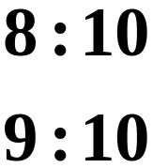
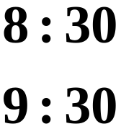
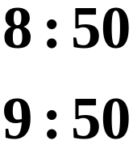





例3
按规定，
但到站的时刻是随机
的，
且两者到站的时间相互独立.
其规律为
到站时刻
概率
求他候车时间的数学期望.
解

Slide 21





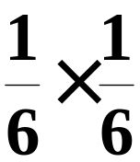
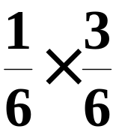
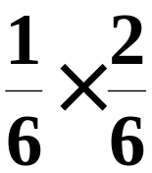

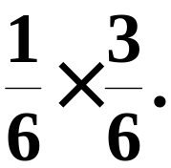



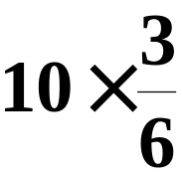
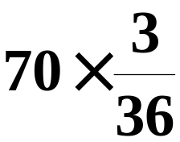

律为
例如
在上表中,
候车时间的数学期望为

Slide 22





例4
某商店对某种家用电器的销售采用先使用后
付款的方式,
规定:
概率密度为

Slide 23
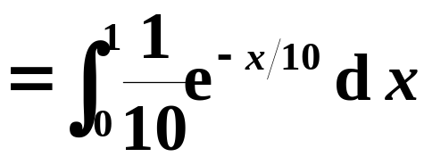



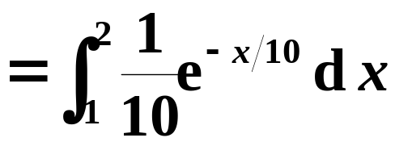



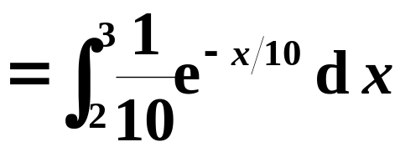

解
即有

Slide 24


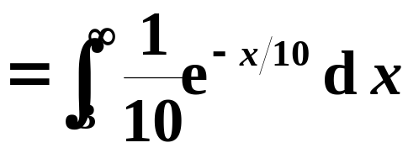










得

Slide 25







例5
在一个人数很多的团体中普查某种疾病，
可以用两种方法进行:
混合在一起进行化验,
如果这混合血液呈阴性反应,
这样,
的血就只需验一次.
若呈阳性,
血液分别进行化验,
这样,
且

Slide 26



这些人的化验反应是相互独立的.
时,
按第二种方法可以减少化验的次
数.
解
组内每人的血化验的次
其分布律为

Slide 27
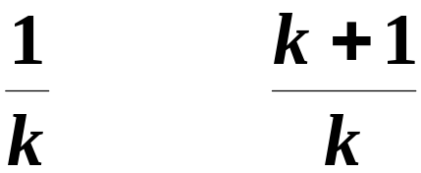



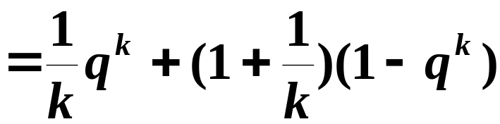
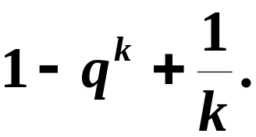
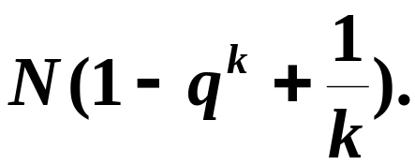

Slide 28

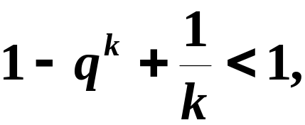
由此可知,
这时就能得到最好的分组
方法.

Slide 29
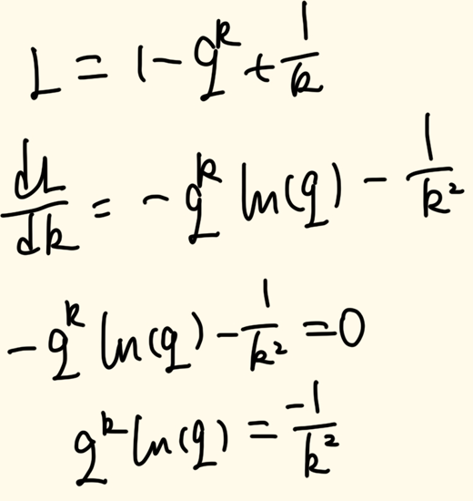
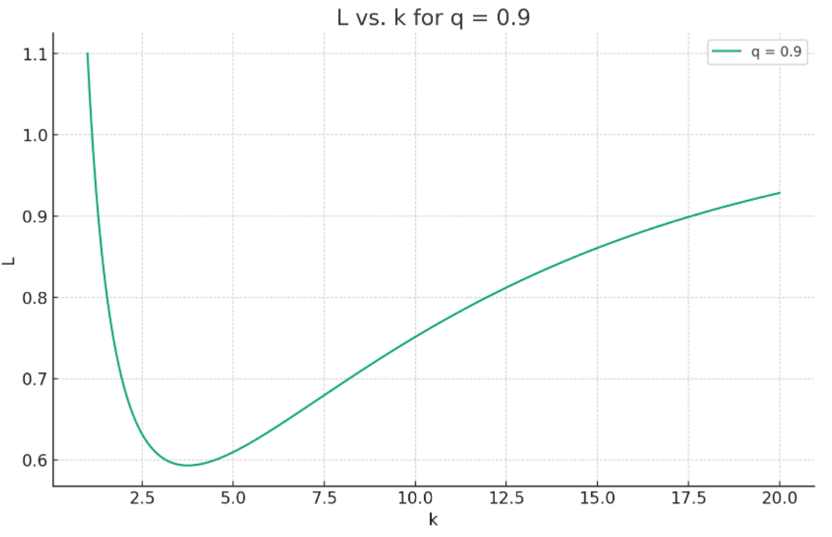

Slide 30


例如,
此时得到最
好的分组方法.
则
按第二种方法平均只需化验
这样平均来说,

Slide 31


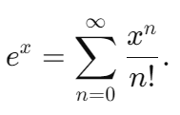

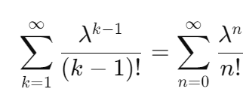


例6
解
即

Slide 32
2.连续型随机变量数学期望的定义
若
积分
绝对收敛,
即

Slide 33
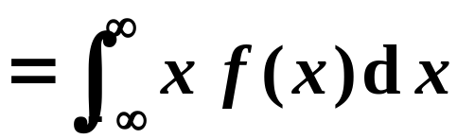
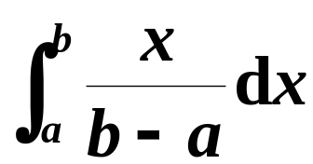
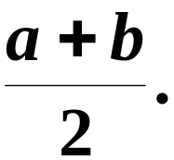
例7
解

Slide 34



二、随机变量函数的数学期望
1. 离散型随机变量函数的数学期望
设随机变量 X 的分布律为
解

Slide 35



则有

Slide 36
因此离散型随机变量函数的数学期望为
若 Y = g(X), 且
则有
2. 连续型随机变量函数的数学期望
若 X 是连续型的,它的分布密度为 f (x) , 则

Slide 37
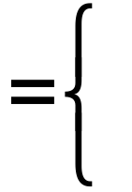


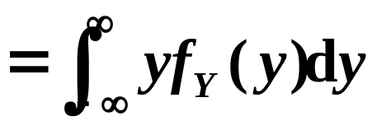
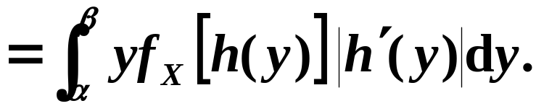


证明：
二章第五节中定理的条件．

Slide 38
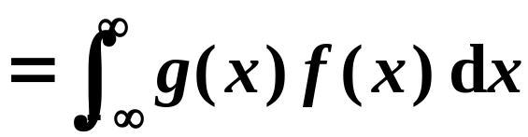




Slide 39



3. 二维随机变量函数的数学期望

Slide 40





例8
即具有概
率密度
解

Slide 41




例9
解

Slide 42







Slide 43


例10
并试图确
某公司计划开发一种新产品市场，
定该产品的产量.
他们估计出售一件产品可获利
他们
再者,
其概率密度为
问若要获得利润的数学期望最大,
应生产多少件产

Slide 44








解
令
得

Slide 45


m*theta - m*theta*exp(-x/theta) - m*x*exp(-x/theta) + m*x*Integral(exp(-y/theta), (y, x, oo))/theta + n*theta - n*theta*exp(-x/theta) - n*x

Slide 46



(-m*theta - n*theta + (m*theta + n*theta - n*x)*exp(x/theta))*exp(-x/theta)

Slide 47







如果二阶导数在该点处为正，则该点是极小值。
如果二阶导数在该点处为负，则该点是极大值。
如果二阶导数在该点处为零或不存在，则该点可能是鞍点，需要进一步的分析。
又
且可
知这也是最大值.
例如,
则

Slide 48
例11
某甲与其他三人参与一个项目的竞拍,
价格
以千美元计, 价格高者获胜.
他就将此项
若甲中标,
目以10千美元转让给他人.
可认为其他三人的竞拍
价是相互独立的,
且都在7~11千美元之间均匀分布.
问甲应如何报价才能使获益的数学期望为最大(若
甲中标必须将此项目以他自己的报价买下).

Slide 49



解
按题意
布.
其分布函数为

Slide 50


知甲能赢得
这一项目的概率为

Slide 51


它的分布律为
于是甲赚钱的数学期望为
令

Slide 52


Slide 53



得
又知
他赚钱的数
学期望达到极大值,
还可知这也是最大值.

Slide 54





三、数学期望的性质
则有
则有
这一性质可以推广到任意有限个随机变量之和的
情况.

Slide 55

证

Slide 56







则有
这一性质可以推广到任意有限个相互独立的随机
变量之积的情况.
证

Slide 57
说明
连续型随机变量 X 的数学期望与离散型随机变量数学期望的性质类似.

Slide 58








例12
如果到达一个车站
的,
解

Slide 59





易知
按题意,
也就是

Slide 60






由此
进而

Slide 61











例13
相互独立的随机变量,
其概率密度分别为
解
补充例题

Slide 62

四、小结
数学期望是一个实数,
它是一种加权
而非变量,
平均,
它从本质上体现了
与一般的平均值不同,
随机变量 X 取可能值的真正的平均值.
2. 数学期望的性质

Slide 63


